Slide 1

Гигиена и самогигиена
людей в пожилом возрасте.
ШПВ по направлению “АКТИВНОЕ ДОЛГОЛЕТИЕ”
Руководитель: специалист по социальной работе Соломеина А.А.

Slide 2

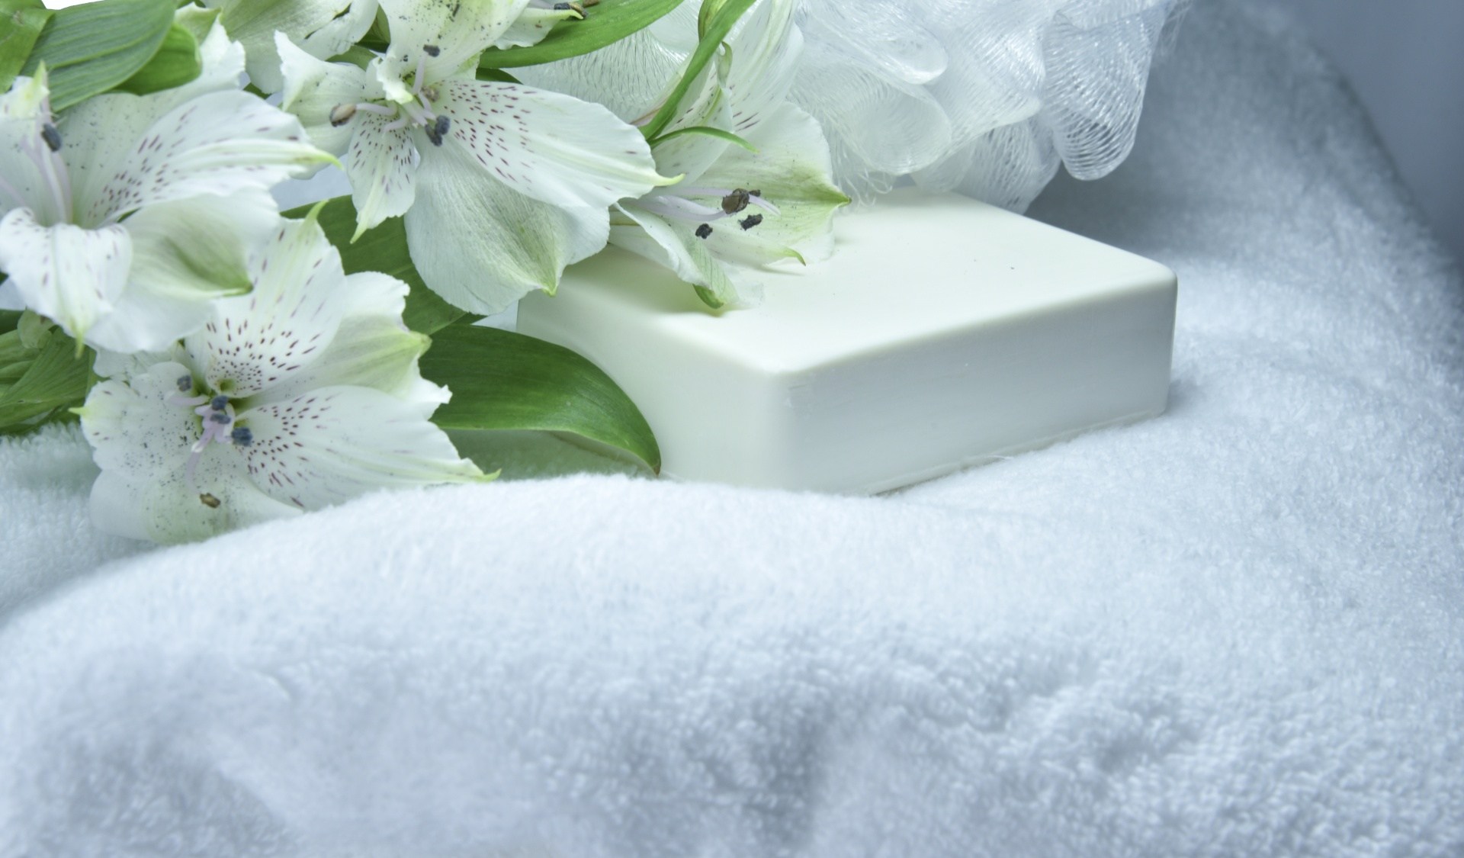
ОБЩЕЕ ПОНЯТИЕ о ГИГИЕНЕ
Понятие ГИГИЕНА -чрезвычайно емкое понятие. Оно включает в себя режим условий труда, отдыха, рациональное питание, соблюдение правил ухода за телом, применение гигиенических средств и многое другое. Личная гигиена-это свод правил поведения человека в быту или на производстве. В узком понимании- гигиеническое содержание тела, одежды, предметов домашнего обихода. Нарушение требований личной гигиены может негативно сказаться на здоровье не только одного человека, но и больших групп людей (коллективы,семьи, члены различных обществ)
РАЗДЕЛЫ ЛИЧНОЙ ГИГИЕНЫ: 1. Гигиеническое содержание тела( кожи, волос, полости рта, органов слуха, зрения,половых органов). 2. Гигиена индивидуального питания. 3. Гигиена одежды и обуви. 4.Гигиена жилища.

Slide 3

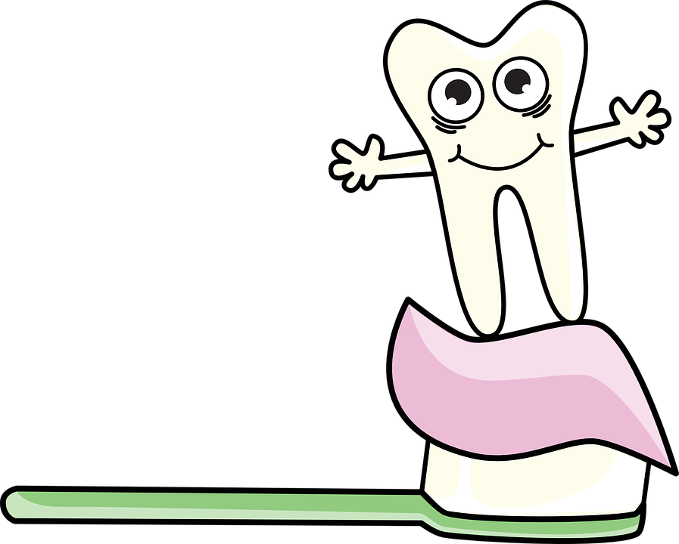
Г И Г И Е Н А З У Б О В

Slide 4
Гигиена полости рта.
Основными средствами гигиены полости рта являются щетка и зубная паста. Зубная щетка является основным инструментом для удаления зубных отложений. Жесткость ее подбирается индивидуально, исходя из состояния зубов и дёсен. Срок службы зубной щетки не более 3-х месяцев.Использование дольше положенного срока способствует размножению бактерий на ней. Зубные пасты в зависимости от содержания биологически активных компонентов делятся на несколько видов:
-припятствующие развитию кариеса;
-противовоспалительные;
-отбеливающие. Зубы необходимо чистить не менее 2 раз в день в течение 3-х минут

Slide 5
Г И Г И Е Н А К О Ж И Л И Ц А
Особого внимания в пожилом возрасте требует уход за кожей лица. Умываться следует только водой комнатной температуры, не использовать для протирания лица спирт или одеколон. С мылом умываться достаточно 2-3 раза в неделю. Кожу лица после умывания не нужно растирать, а следует осторожно осушать мягким полотенцем. Для улучшения состояния кожи в пожилом возрасте полезно применять питательные маски, не делая паровых ванн.Для защиты от ветра,сырости, холода, солнечных лучей кожу лучше смазывать кремами- “ Питательным”, “Ланолиновым”, “Миндальным”. Крем можно заменить смесью сырого яичного желтка, стакана сливок, сока лимона и стакана тройного одеколона. Эту смесь следует хранить в холодильнике. На ночь хорошо протирать лицо растительным маслом.Необходимо так же проводить мероприятия по укреплению общего состояния организма и регулировать деятельность кишечника.

Slide 6


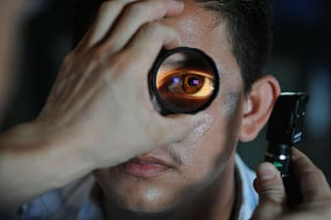
ГИГИЕНА ЗРЕНИЯ

Slide 7
ДЕСЯТЬ ЭФФЕКТИВНЫХ РЕКОМЕНДАЦИЙ СОХРАНЕНИЯ И УЛУЧШЕНИЯ
ЗРЕНИЯ ДЛЯ ПОЖИЛЫХ ЛЮДЕЙ.
Высокоэффективная гимнастика для глаз предполагает чередование разных действий-вращения, закрытия и открытия,моргание глаза, перевода взгляда на предметы, в разные стороны, на разные расстояния.Выполнять упражнения нужно регулярно, в качестве перерыва и отдыха.
Ежедневный 10-минутный массаж глазных яблок.Способствует активизации кровообращения и микроциркуляции жидкостей, снижению тонуса глазных мышц и общего напряжения.
Соблюдение гигиены зрения. С 45-летнего возраста рекомендуется ежегодно проверять остроту зрения у врача. С 55-летнего возраста измерять внутриглазное давление.
Моргание считается самым доступным методом снятия усталости-частое интенсивное упражнение отлично расслабляет глаза, сохраняет и улучшает зрение.
Обязательные перерывы во время работы, во время которых нужно пристально всмотреться вдаль, переводить взгляд на близкие и дальние предметы, закрывать глаза руками и быстро раскрывать их.
Компресс с помощью чайных пакетиков-это недорогой и надежный метод снятия усталости, восстановления тонуса век и мышц.

Slide 8

*****************************************************************
*****************************************************************
7. Правильная техника чтения способствует сохранению зрения, при этом плоскость текста должна располагаться перпендикулярно направлению взгляда.При недостатке дневного света необходимо дополнить его искусственными источниками освещения.При чтении лежа не нужно слишком запрокидывать голову, используя высоко приподнятую подушку.
8.Использование препарата искусственной слезы-капли с аналогичными свойствами-помогут увлажнить глазные яблоки мягко и эффективно.
9.Сбалансированное питание-важный фактор поддержания зрения в пожилом возрасте.Особенно важен комплекс биологических веществ-это витамины А, С и группы В, которые влияют на обменные процессы и кровоток.
10.Отказ от пагубных привычек повышает общий уровень жизенного тонуса, одновременно поддерживая зрительную систему в нормальных рамках.************************************************************************

Slide 9


**************************************
ГИГИЕНА СНА
*********************

Slide 10
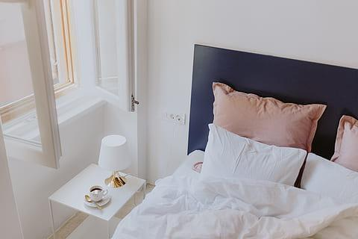
ЧТО ТАКОЕ ГИГИЕНА СНА?
Гигиена сна-это комплекс мероприятий, предназначенных для обеспечения полноценного здорового сна. Это понятие включает период для подготовки ко сну, продолжительность сна и правильно организованное спальное место.Соблюдение принципов гигиены сна позволяет эффективно восстанавливать запас энергии, необходимый для ежедневной работы и жизнедеятельности.
ХОРОШИЙ СОН ЭТО ТОТ, КОТОРЫЙ МЫ ОБЫЧНО ОПРЕДЕЛЯЕМ, КАК:
*** НЕПРЕРЫВНЫЙ
***ОБЩЕУКРЕПЛЯЮЩИЙ
***ГЛУБОКИЙ

Slide 11
ОСНОВНЫЕ ПРАВИЛА ХОРОШЕГО
СНА
1.Определенные часы для сна- основа его гигиены.Организм привыкает к засыпанию в определенное время.Этот элемент является достаточно важной и необходимой привычкой.Нарушение устоявшегося режима может привести к бессоннице.
2.При ночной бессоннице, старайтесь не спать в течение дня. Дневной сон полезен, при условии, что такой сон длится около 30-45 минут и не сказывается на качестве ночного сна.
3.Определенное место для сна. Важно также использовать свою кровать по прямому назначению-только для сна. Там не стоит смотреть телевизор, играть на телефоне,принимать пищу или ссориться.Бессознательные ассоциации с местом сна могут влиять на его качество и продолжительность.

Slide 12

////////////////////////////////////////////////////
4.Избегайте излишней активности за 2 часа до сна. Регулярная физическая нагрузка,которой занимаются во второй половине дня, может способствовать глубокому сну. Однако большие физические нагрузки,перенесенные менее чем за 2 часа до отхода ко сну, способны помешать засыпанию и ухудшить качество сна.
5.Контролируйте своё меню перед сном. Исключите употребление алкоголя менее чем за 4 часа до отхода ко сну. Также стоит избегать кофеина. Его содержат в себе чай и кофе, газированные напитки, шоколад. Желательно избегать тяжелой, солёной или сладкой пищи в большом количестве.

Slide 13
6. Комфорт. Необходимо правильно организовать спальное место, с максимальным комфортом для расслабления тела- свежий воздух, оптимальная температура для сна, обстановка.
7.Баланс сна и бодрствования. Долгий сон может привести к нарушению баланса. Не стоит долго находиться в постели после пробуждения.
8.Создайте условия для хорошего сна. Например теплая ванна, 10 минут чтения любимой книги, лёгкая музыка помогут расслабиться.Проветривайте помещение за 20-30 минут до сна.
9.Избегайте в ночное время яркого света. Яркий свет может стать сигналом для изменения циркадных ритмов, в результате чего нарушается сон.
СПОКОЙНОГО СНА И ХОРОШЕГО НАСТРОЕНИЯ !!!!!

